Slide 1
Electronique & composants des systèmes
Ch1. Système électronique versus système informatique
(définitions et généralités)
Cours réalisé par Dr. KAOUACHE Abdelhakim

Slide 2
Plan de la présentation
1. Electronique
1.1. Définition de l’électronique
1.2. Applications de l’électronique
1.3. Du composant électronique au système électronique
1.3.1. Composants électroniques
1.3.2. Circuit (imprimé et intégré)
1.3.3. Fonctions électroniques analogiques
1.3.4. Fonctions électroniques numérique
1.3.5. Système électronique
2. Informatique
2.1. Définition de l’informatique
2.2. Système informatique

Slide 3
Electronique
1.1. Définition de l’électronique
Lois de l’électromagnétisme de Maxwell
Lois de Kirchhoff (loi des mailles et loi des nœuds)
Electronique (ou science des systèmes)
(Electronique est une science qui traite des signaux électriques susceptibles de
former et fournir une information utile pour l’être humain)

Slide 4
Electronique (suite)
1.2. Applications de l’électronique
Télécommunication
Téléphonie
Télévision
Télémesure
Télécommande
Systèmes de détection
Radar
Sonar
Télédétection
Traitement de l’information

Slide 5
Electronique (suite)
1.3. Du composant électronique au système électronique : 1.3.1. Composants électroniques
Composants électroniques (classification en catégorie)
Structure matérielle et géométrique ➔ Effet particulier sur le signal
électrique susceptible d’assurer une fonction électronique
Structure matérielle et géométrique ➔ Dans la même catégorie, il y a des
types différents par leurs caractéristiques électriques
Composants électroniques (catégories)
R
C
L
Générateur de tension (piles et batteries)
Diode
Transistor bipolaire et transistor à effet de champ

Slide 6
1.3. Du composant électronique au système électronique (suite)
1.3.2. Circuit (imprimé et intégré)
Assemblage des composants électroniques ➔ Circuit capable d’assurer une ou
plusieurs fonctions électroniques (analogiques ou numériques)
Assemblage compact des composants électroniques (assemblage sur la même
surface) ➔ Circuit intégré
Un circuit intégré est capable également d’assurer une ou plusieurs fonctions
électroniques (analogiques (amplificateur opérationnel, CAN ou CNA)
ou numériques)

Slide 7
1.3.2. Circuit (imprimé et intégré) (suite)
circuits intégrés

Slide 8
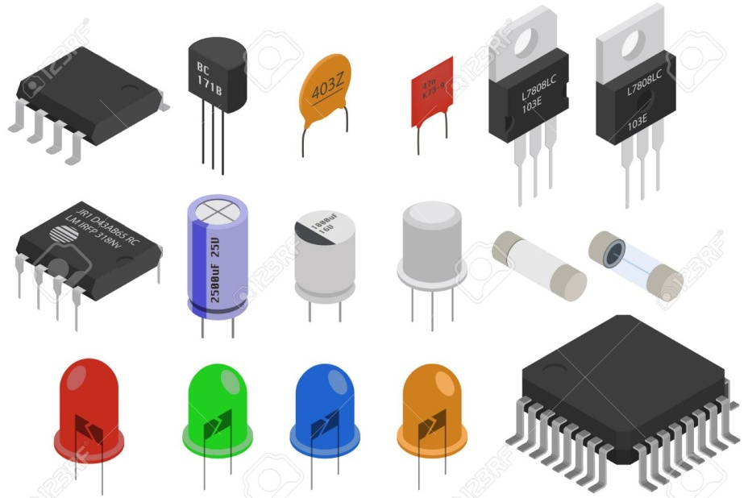
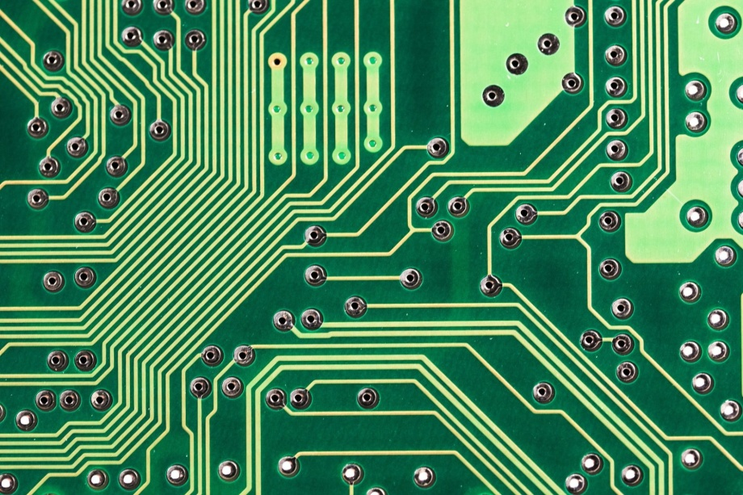
1.3.2. Circuit (imprimé et intégré) (suite)
Circuit imprimé (une plaque permettant de maintenir et relier les composants)
Composants et circuits intégrés
Circuit imprimé

Slide 9
1.3. Du composant électronique au système électronique (suite)
1.3.3. Fonctions électroniques analogiques
Fonctions électroniques analogiques
Redressement des signaux ➔ Tension continue (et stabilisation de la tension)
Amplification du signal ou amplification différentielle
Intégration du signal
Dérivation du signal
Sommation et soustraction des signaux
Filtrage en fonction de la fréquence afin d’extraire le signal utile

Slide 10
1.3.4. Fonctions électroniques numériques
Fonctions électroniques numériques
Opérations logiques de base traitant une seule information ( buffer , inverseur) ou deux informations (Porte ET, Porte NAND, Porte NOR, …)
Fonctions logiques de base
Fonction de comparaison
Fonction arithmétique
Additionneur
Multiplieur
Fonction de conversion de code
Fonction de codage
Fonction de décodage
Fonction de sélection de données
Multiplexeur
Démultiplexeur

Slide 11
1.3.4. Fonctions électroniques numériques
Fonction de stockage
Bascules
Registres
Mémoires à semi-conducteur
Mémoires magnétiques
Fonction de comptage

Slide 12
1.3. Du composant électronique au système électronique (suite)
1.3.5. Système électronique
Un composant ou un circuit peut être considéré comme un système électronique
Les instructions dans les logiciels ➔ Un système électronique ➔ (effectue) Fonctions électroniques analogique et numériques
Les instructions fournies par les périphériques d’entrée formant l’interface homme –machine ➔ Un système électronique ➔ (effectue) Fonctions électroniques analogiques et numériques

Slide 13
1.3. Du composant électronique au système électronique (suite)
1.3.5. Système électronique (suite)

Slide 14
2. Informatique
2.1. Définition de l’informatique
Traitement de l’information c’est-à-dire application des fonctions électroniques
analogiques et numériques sur l’information (plutôt les signaux portant et formant
l’information)
Une information (post-traitement ou avant-traitement) peut prendre plusieurs formes
Textes (lettres et nombres)
Images
Sons
Vidéos

Slide 15
2.1. Définition de l’informatique (suite)
Traitement automatique (un traitement de l’information effectué uniquement par
un système électronique (ou dispositif électronique)) ➔ système électronique
automatisé
Traitement automatique (un traitement de l’information effectué par un système
électronique (ou dispositif électronique) sans l’intervention d’un opérateur
humain) ➔ système électronique automatisé
Système électronique numérique automatisé
Electronique (partie opérative)
Programme ou logiciel ou automate

Slide 16
2.1. Définition de l’informatique (suite)
Information + Automatique (Philippe DREYFUS en 1962)
➔ Informatique (= traitement automatique de l’information)
Ordinateur (machine capable de traiter numériquement et automatiquement
les informations)
Informatique (la science qui étudie le traitement numérique et automatique des informations à l'aide d’un ordinateur).

Slide 17
2.2. Système informatique
Logiciel (software)
Matériel (y compris un système électronique) (hardware)
Logiciels (ou programmes) + matériels ➔ Système électronique numérique
automatisé capable d’exécuter une application ➔ Système informatique

